Slide 1

클라우드 시대에 맞는 인프라 엔지니어링 기초
인프라
엔지니어링
첫걸음
개발자, 어디로 가야 하는가

Slide 2
강의 목표
빠르다,
편하다,
& 돈이 된다.

Slide 3
인프라의 변천과 특징
목차
01
플랫폼을 제공하는 PaaS
02
인프라를 제공하는 IaaS
03
전용 서버와 베어메탈

Slide 4
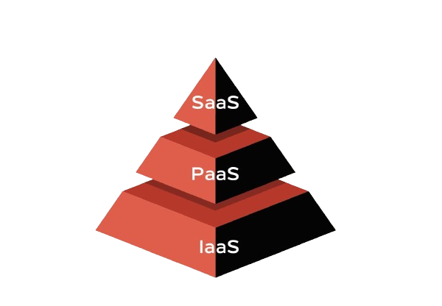
클라우드 컴퓨팅
Cloud Service Models
Gmail, Trello, Slack
Acumbamail, Office 365
End users
Fiynn, Cloud Foundry
Heroku, OpenShift
Software
Developers
Stackscale, AWS,
VMware, Azure
Network Architects
IT Administrators

Slide 5
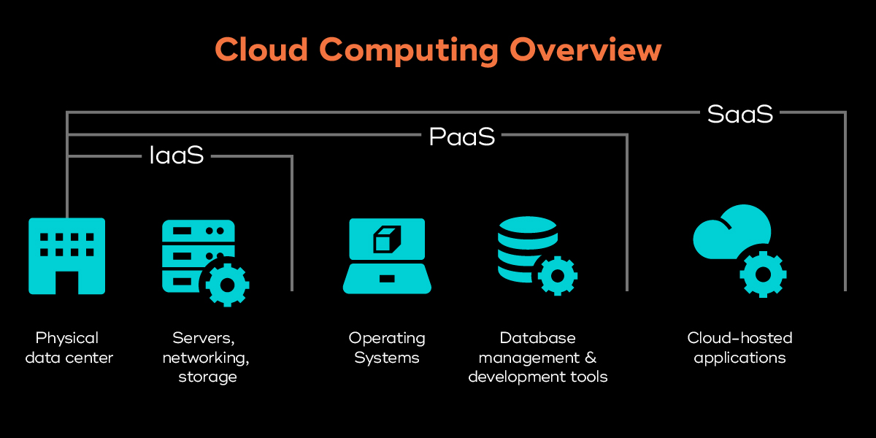

Slide 6

PaaS
Platform as a Service
장점
01
앱 개발에 집중 할 수 있다
02
서버 스펙 변경이 쉽다
03
일정 기간 무료로 플랜을 제공하기도 한다

Slide 7
PaaS
Platform as a Service
단점
01
서비스 자유도가 낮다
02
서비스 제공 업체에 종속적이다
03
서비스 안에 애플리케이션을 직접 구축해야 한다

Slide 8
IaaS
Infrastructure as a Service
장점
01
과금
02
서버 생성 속도
03
서버 생성 자유도

Slide 9




IaaS
SCALE_UP
SCALE_OUT

Slide 10
IaaS
Infrastructure as a Service
단점
*
과금_클라우드 파산
01
요금이 어떤 부분에서 발생하는지 파악
02
리소스 경고 활용
03
보안에 주의
04
장기 할인, 전용 서버, 베어메탈 검토

Slide 11
서버 1대를 전부 점유
하드웨어 선택 가능
복잡하고 귀찮은 계약 플랜
실제로 사용까지 걸리는 시간
전용 서버
서버 1대를 전부 점유
하드웨어 선택 가능
제어판으로 조작
IaaS와 연결
베어메탈

Slide 12
베어메탈
Baremetal
장점
01
과금
02
서버 생성 속도
03
서버 생성 자유도

Slide 13
베어메탈
Baremetal
단점
01
과금
02
서버 생성 속도
03
서버 생성 자유도

Slide 14

그래서 어쩌라고 ?
응~ 다 쓰면 그만이야~!!!
01
전용 서버 / 베어메탈만 사용하기
02
IaaS를 전용 서버/베어메탈로 변경하기
03
전용 서버/베어메탈과 IaaS를 조합해서 사용하기

Slide 15
언제 써야 할까?
01
전용 서버 / 베어메탈만 사용하기
CPU 처리가 필요한 경우, 데이터베이스로만 사용하는 경우
02
IaaS를 전용 서버/베어메탈로 변경하기
서버의 부하가 얼마나 걸리는지 모를 경우, 성능이 한계에 도달한 경우
03
전용 서버/베어메탈과 IaaS를 조합해서 사용하기
시스템 확장이나 마이그레이션에 유연하게 대처해야 하는 경우

Slide 16

질문 받습니다 .

Slide 17

REFERENCE
https://baby-daramg.tistory.com/10
https://velog.io/@moon_happy/Iaas-PaaS-SaaS
https://kr.teradata.com/insights/data-architecture/intro-to-paas
https://library.gabia.com/contents/infrahosting/9335/

